Slide 1
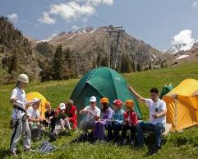
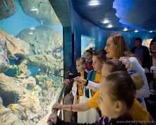
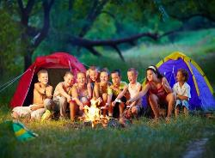

Опыт программно-методического обеспечения туристско-краеведческой деятельности Ресурсным центром дополнительного образования Санкт-Петербурга
Самсонова Надежда Евгеньевна, директор ГБУДО ДТДиМ Колпинского района СПб, Почетный работник общего образования РФ
Макарский Анатолий Моисеевич, к.п.н. руководитель Ресурсного центра дополнительного образования Санкт-Петербурга.
Действительный член Русского Географического общества
Действительный член Национальной Академии туризма
E-mai: makarski@mail.ru
Соколова Александра Александровна, д.г.н., доцент, методист Ресурсного центра дополнительного образования Санкт-Петербурга
Бочкарев Сергей Васильевич, тьютор Ресурсного центра дополнительного
образования Санкт-Петербурга

Slide 2

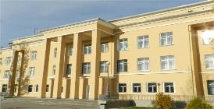
ГБУДО ДТДиМ
Колпинского района СПб
6 учебных отделов:
ГПВ, прикладной, техники, туризма и краеведения, ОХВ, Экоцентр;
2 опорных центра:
по организации воспитательной работы и дополнительного образования в ОУ ; по профилактике детского дорожно-транспортного травматизма (с учебными группами);
2 музея: Истории Колпино и земли Ижорской (с учебными группами); музей природы;
Городской ресурсный центр дополнительного образования Санкт-Петербурга;
Центр раннего развития и досуга (с учебными группами);
Информационно-методический отдел;
Отдел воспитательной работы и досуга;
Отдел технической эксплуатации (Передвижной мобильный комплекс);
Бухгалтерия;
Автохозяйство;
Загородная база Коробицино;

Slide 3
Задачи РЦ туристско-краеведческого кластера
1. Повышение привлекательности территории города Колпино
2. Развитие научно-методической работы туристско-краеведческой направленности
5. Повышение квалификации и вовлечение педагогов доп. образования в проектную туристско-краеведческую деятельность
Повышение публикационной активности педагогов
Подготовка учебных пособий и УМК в рамках проекта «Ижорский край»:
Учебно-методические пособия по краеведению
Рабочие тетради для учащихся
Краеведческий атлас Колпинского района и др.
Задачи
3. Формирование эффективной системы сетевого взаимодействия
4. Создание инновационных проектных команд

Slide 4
Объединение имеющихся материально-технических,
педагогических, информационно-методических
ресурсов Колпинского района для:
РЕСУРСНЫЙ
ЦЕНТР КЛАСТЕРА
Основные направления
деятельности
повышения квалификации по актуальным вопросам
туристско-краеведческой и музейной деятельности;
подготовки и проведения научно-практических
конференций, семинаров;
подготовки учебных пособий и УМК
туристско-краеведческой направленности;
повышения публикационной активности педагогов;
организации проектной и исследовательской
деятельности педагогов;
  методической поддержки и сопровождения
  туристско-краеведческой деятельности.

Slide 5
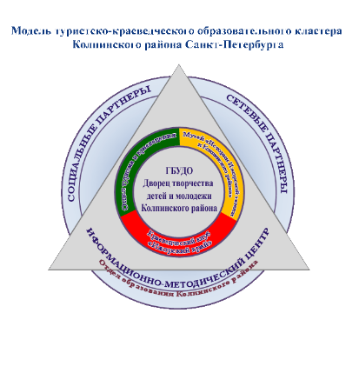
МОДЕЛЬ туристско-краеведческого образовательного кластера Колпинского района Санкт-Петербурга
Ядром кластера в нашей модели является Дворец творчества детей и молодёжи
Внутренними субъектами взаимодействия – отдел туризма и краеведения, музей «Истории Ижорской земли и города Колпина» и краеведческий клуб «Ижорский край».
Социальные и сетевые партнёры – следующий субъектный элемент концентрической модели кластера.
Сетевое взаимодействие субъектов туристско-краеведческого образовательного кластера базируется на согласованном взаимодействии с:
Информационно-методическим центром
Отделом образования Колпинского района.

Slide 6






География участников научно-практической конференции
Международные участники
Республика Армения
Республика Казахстан
Российская Федерация
Республика Беларусь
Кыргызская Республика
Республика Украина

Slide 7
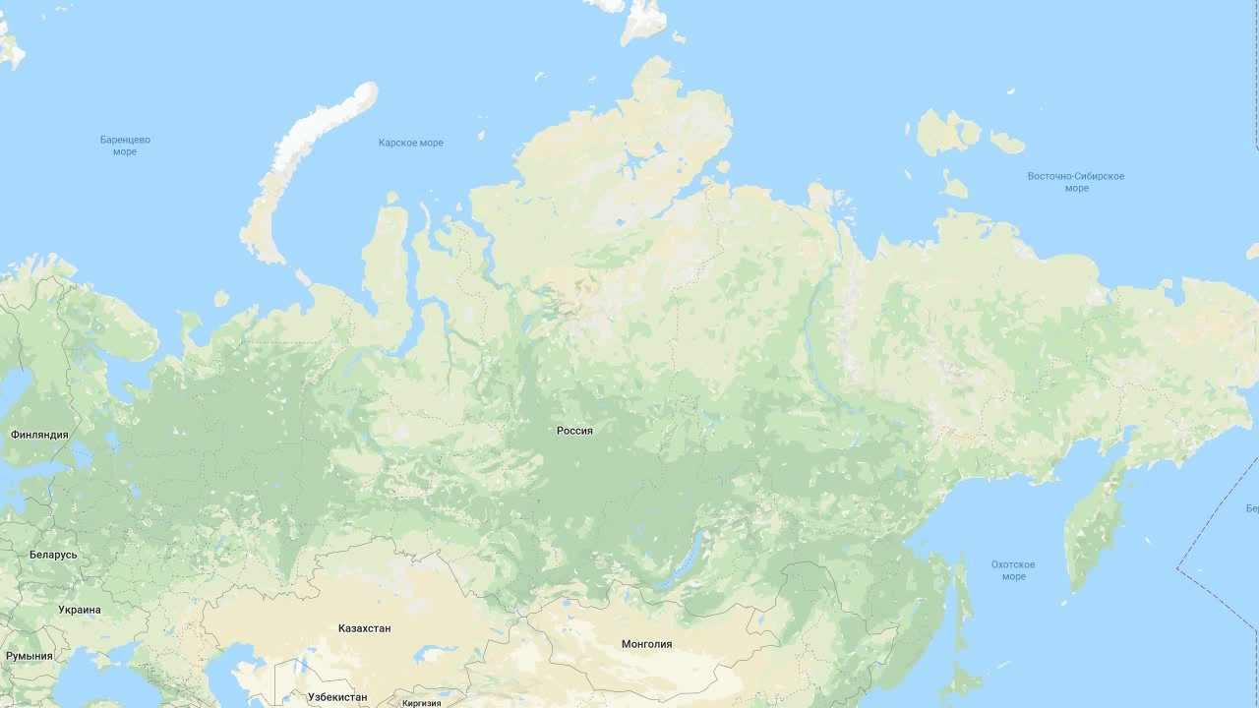
Субъекты Российской Федерации

Slide 8
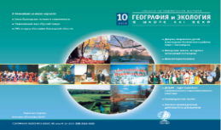
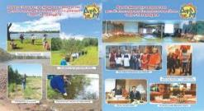
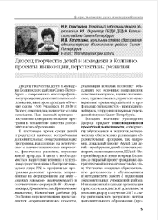
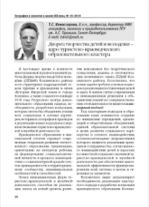
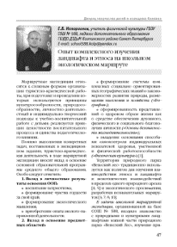
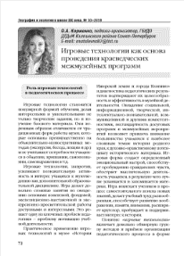
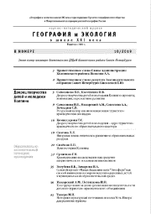
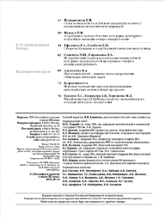
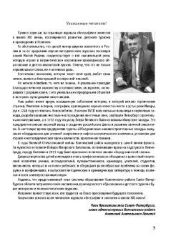
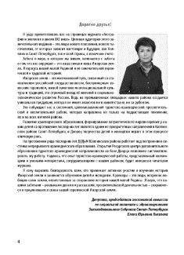
ГЕОГРАФИЯ И ЭКОЛОГИЯ
В ШКОЛЕ XXI ВЕКА
В декабре 2019 года вышел тематический выпуск Всероссийского научно-методического
журнала «География и экология в школе XXI века», посвященный детско-юношескому туризму
и краеведению в Колпино и роли в его развитии ГБУДО ДТДиМ Колпинского района
«На протяжении ряда последних лет ДТДиМ Колпинского района работает над построением системы непрерывного краеведческого образования. Открытие Ресурсного центра дополнительного образования туристско-краеведческой направленности на базе Дворца позволило систематизировать эту работу. Надеюсь, что опыт туристско-краеведческой работы, представленный колпинцами и учеными-методистами, сотрудничающими с нашим районом, будет интересен читателям журнала»
Депутат, председатель постоянной комиссии по социальной политике и здравоохранению Законодательного Собрания Санкт-Петербурга Елена Юрьевна Киселева
«Дворец творчества детей и молодежи очень профессионально объединил в целостный творческий коллектив ученых, исследователей, путешественников, краеведов, учителей, студентов, школьников, которые и «в поле» работают, и обсуждают разнообразные проблемы на своих форумах и конференциях, и выпускают методическую и краеведческую литературу в помощь коллегам и всем заинтересованным лицам»
Глава администрации Колпинского района
Анатолий Анатольевич Повелий

Slide 9



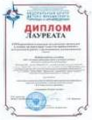



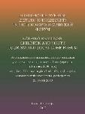



В 2019 году сотрудники ГБУДО ДТДиМ
подготовили и издали
6 учебных пособий
по ДЮТ и краеведению
В течении
трех последних лет
Ресурсный центр занимал I место в XIV, XV и XVI Всероссийских конкурсах методических материалов в номинации «Учебное пособие»
НАШИ ИЗДАНИЯ – победители Всероссийских конкурсов
В 2018-2019 гг. ДТДиМ издал 4 тома Материалов «Колпинских чтений по краеведению и туризму» и 1 сборник «Колпинские чтения: детско-юношеский туристско-краеведческий форум», позволяющие позиционировать и продвигать результаты научно-методической, педагогической и исследовательской деятельности педагогов не только Санкт-Петербурга, России, но и стран СНГ обмениваться опытом по вопросам туристско-краеведческой деятельности с обучающимися

Slide 10
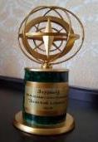
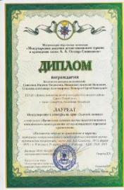





Коллектив авторов-составителей ДТДиМ под руководством директора
Самсоновой Надежды Евгеньевны стал Лауреатом Международного конкурса
«Золотой Компас» в номинации «Пропаганда лучшего научно-педагогического
и методического опыта развития детско-юношеского туризма и краеведения».
На конкурс были представлены изданные материалы 2-х конференций
«Колпинские чтения по краеведению и туризму»,
проведенные Ресурсным центром ДТДиМ Колпинского района СПб в 2018-2019
Задачи конференций:
популяризация разработок и опыта педагогов, реализующих программы туристско-краеведческой направленности, известных деятелей научной и образовательной сферы;
сохранение единого интеллектуального пространства: создание площадки для обмена опытом в сфере детско-юношеского туризма и краеведения;
повышение интереса к туристско-краеведческой деятельности и поиск новых форм подготовки методических материалов
В 2019 г. Конференция
проводилась в рамках
Сборники включают 346 статей, авторы которых – педагоги дополнительного образования учителя, методисты, заведующие школьными музеями – 202; преподаватели вузов, научные сотрудники, из них;
126 кандидатов наук, 35 докторов наук,
2 члена-корреспондента РАН
2019

